Slide 1


UCLA Admission Data Analysis
Group 1：劉上銓 黃子恒 陳則明 李柏諺
Date：2019.06.25

Slide 2
1
Introduction
CONTENTS
2
Visualization
3
Model
4
Cluster
5
Crawler&TextMining
6
Online api

Slide 3

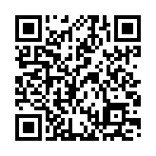
Before we start

Slide 4
1
Introduction

Slide 5

Data Source

Slide 6
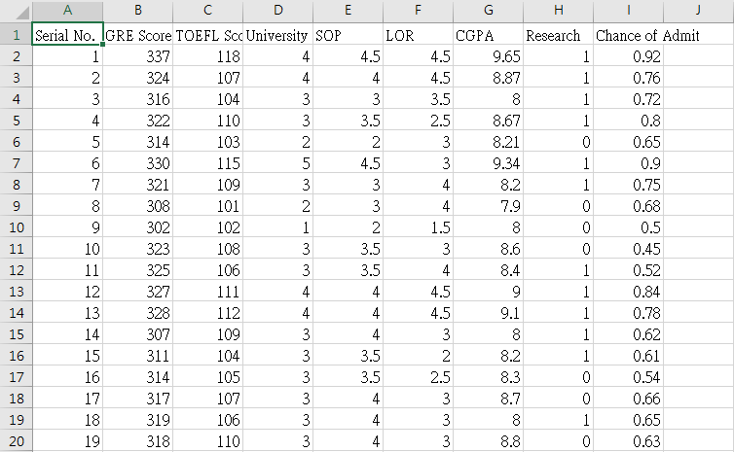
參數介紹
GRE Score：GRE成績，滿分為340分。 本資料中最低分為290分，最高分為340分
TOEFL Score：TOEFL成績，滿分為120分。 本資料中最低分為92分，最高分為120分
University Ranking：⼤學排名， 分為五個等級，最低等為 1，最⾼等為 5
SOP：Statement of purpose 申請動機， 最低 1 分，最⾼ 5 分
LOR：Letter of recommendation 推薦信強度， 最低 1 分，最⾼ 5 分
CGPA：Undergraduate GPA在校成績， 最⾼分 10 分，本資料中最⾼ 9.92，最低 6.8
Research：申請者是否發表研究論⽂或相關著作， 未發表為 0，有發表為 1。
Chance of Admit：申請者錄取 UCLA 的機率

Slide 7
2
Visualization
Histogram, Histogram with Research Factor Scatter Plot, Correlation Plot
Rader Plot

Slide 8
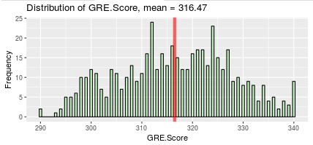
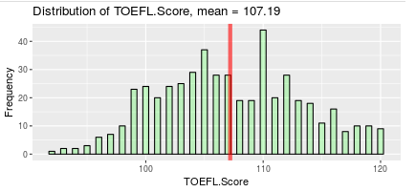
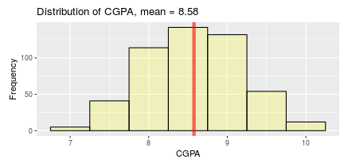
Histogram
GRE
TOEFL
CGPA
平均分數：317
30~315與320~325分之 間均有高峰，顯示多數學生 分數落於320分附近
平均分數：107
多數學生的分數落於100~110 且105~110的分數最多
分為10個級距
多數學生的GPA位於8~9區間， 最低為7，顯示申請學生在校成績 皆為中上程度

Slide 9
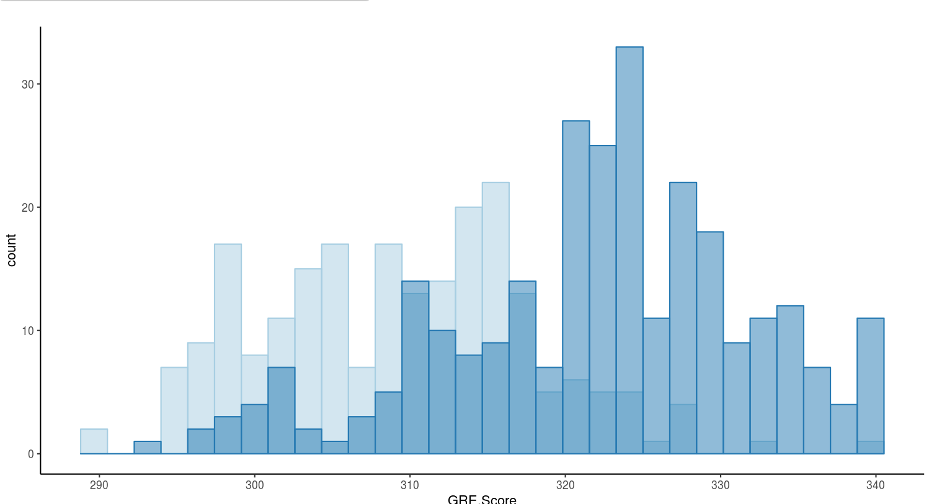
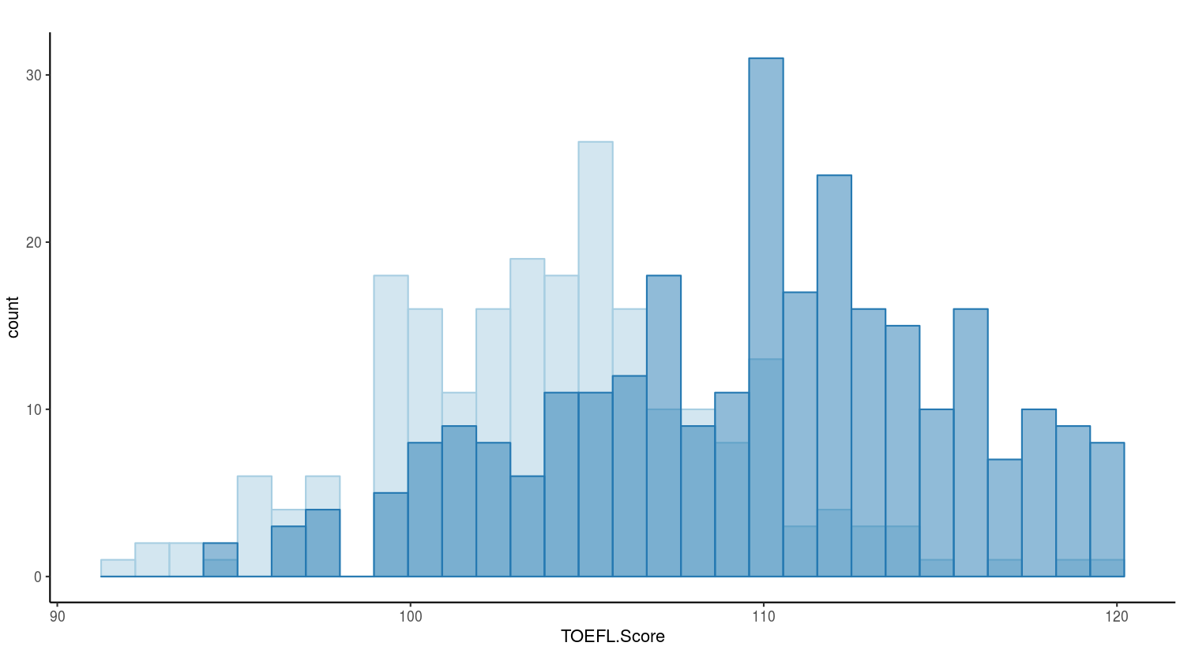
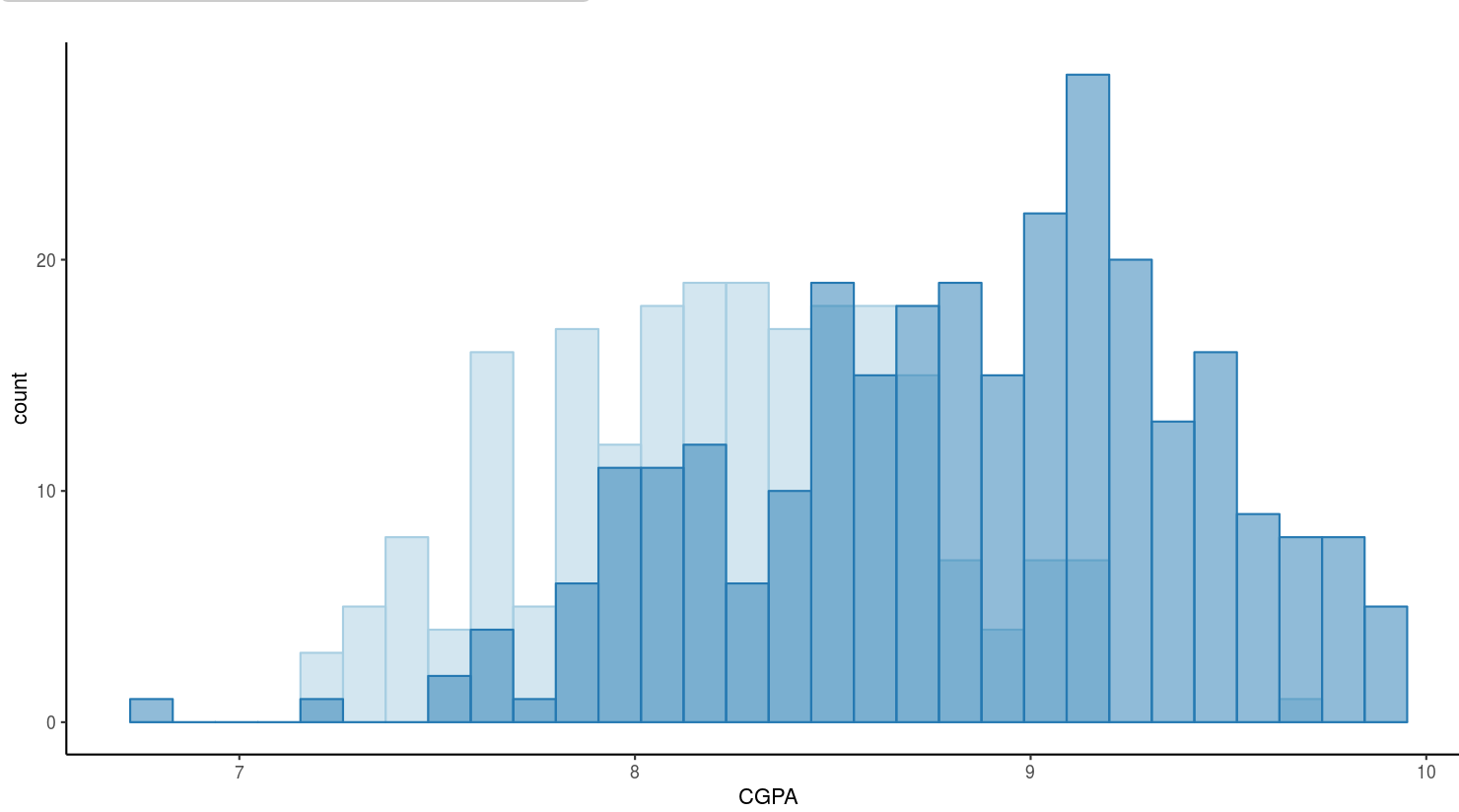
Histogram with Research Factor
GRE
TOEFL
CGPA
有參與研究的學生，在這三者的表現上通常會比沒有參與過研究的來得優異

Slide 10
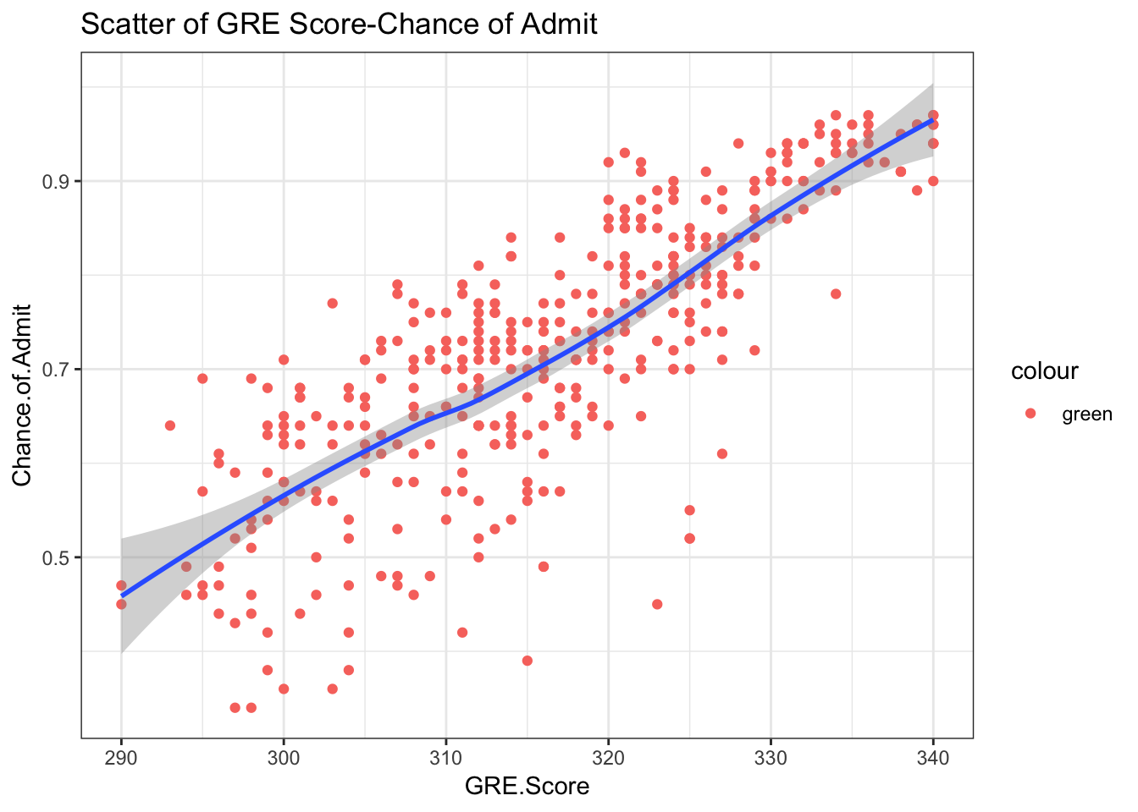
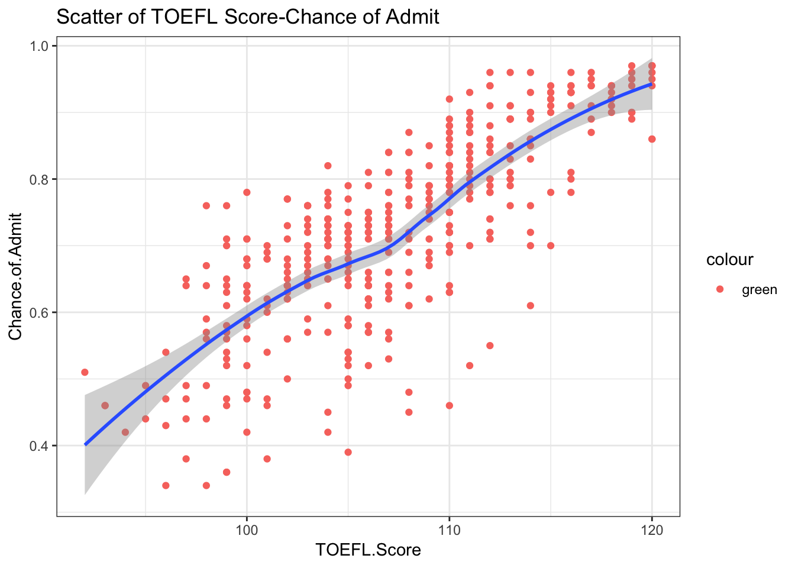
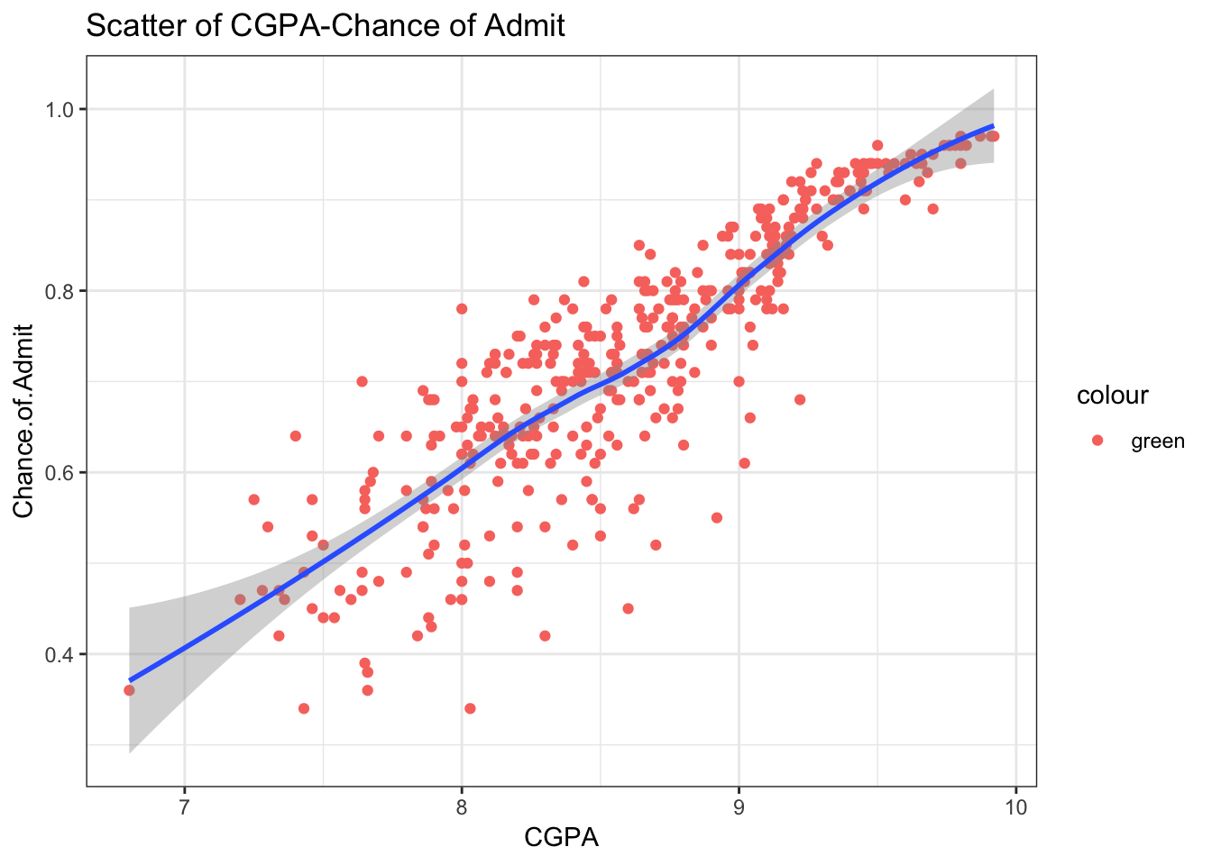
Scatter Plot
GRE
TOEFL
CGPA
錄取機率和GRE、TOEFL及CGPA呈高度正相關，又以CGPA的分佈最為集中，顯示UCLA十分重視學生的在校表現及另外兩項考試分數

Slide 11
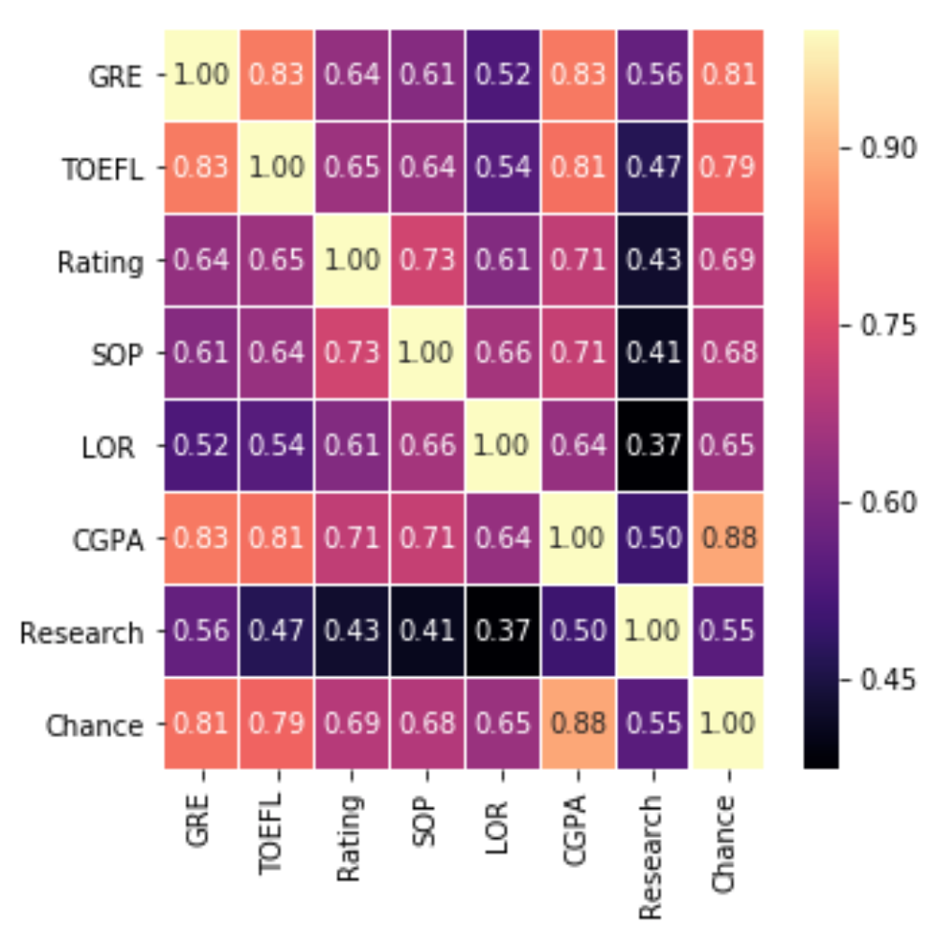
Correlation Plot
GRE及TOEFL成績與錄取機率 的相關係數約為0.83
CGPA與錄取率的相關係數 高達0.88
Research與錄取率的相關係數 僅0.55
GRE、TOEFL及CGPA間彼此的 相關係數亦高於0.8， 表⽰申請⼈在⼤學學業成績表現 反映在入學考試以及語⾔成績上。

Slide 12
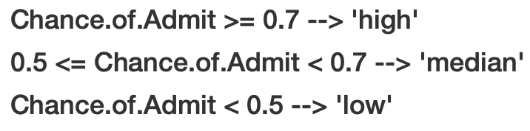
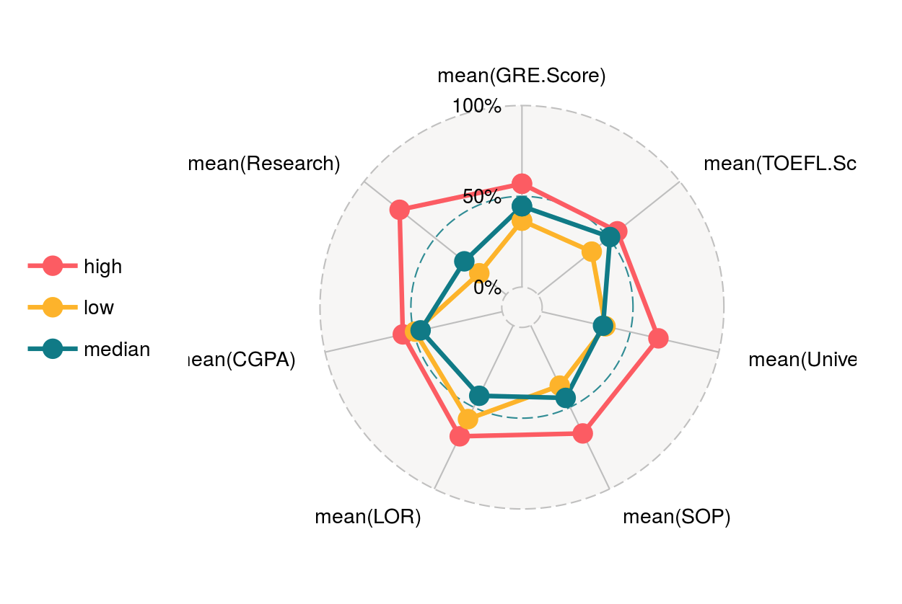
Rader Plot

Slide 13
3
Model
Data Preprocessing, Model Choose
Random Forest

Slide 14
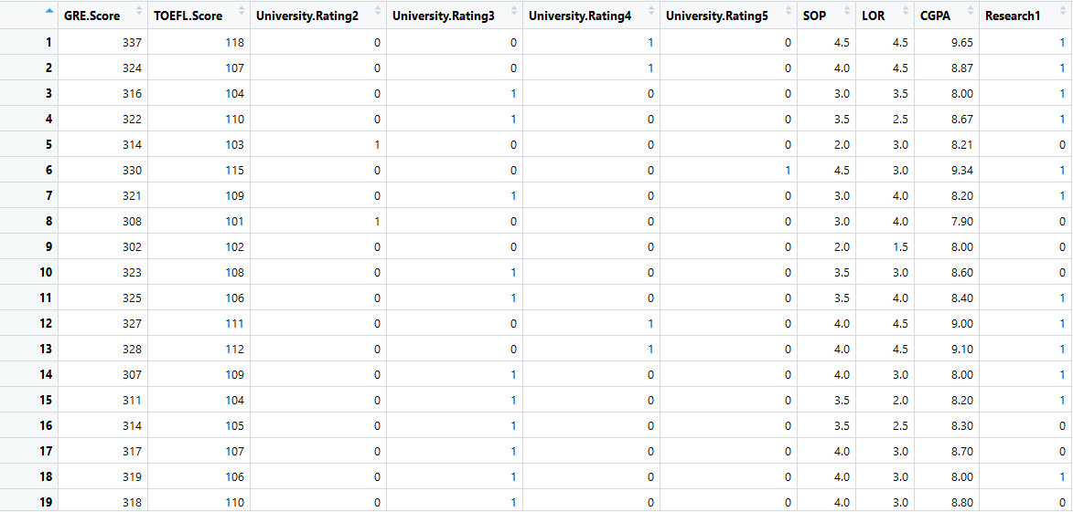
Data Preprocessing
將非連續資料轉換成dummy variable

Slide 15
Data Preprocessing
Assumption:
Chance.of.Admit >= 0.9 --> 'Admission'
Chance.of.Admit < 0.9 --> 'Reject'
Data Split:
TRAIN DATA 400 / TEST DATA 100

Slide 16
Model Choose
Linear Regression:
r_square score (train dataset): 0.821 r_square score (test dataset): 0.819
Random Forest:
r_square score (train dataset): 0.967 r_square score (test dataset): 0.793
Decision Tree:
r_square score (train dataset): 1.0 r_square score (test dataset): 0.623
Ridge Regression:
r_square score (train dataset): 0.821 r_square score (test dataset): 0.819
Support Vector Regression:
r_square score (train dataset): 0.774 r_square score (test dataset): 0.772

Slide 17
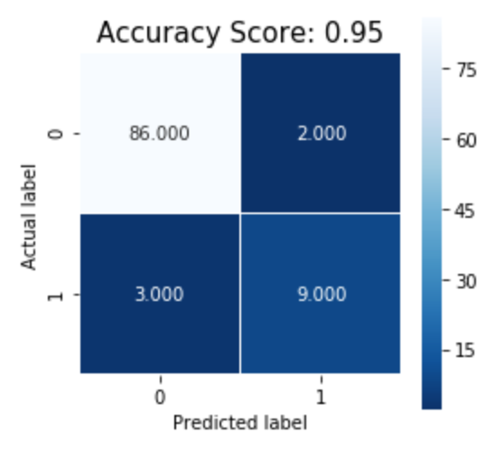
Random Forest
accuracy: 0.95
precision_score: 0.8181818181818182
recall_score: 0.75
f1_score: 0.7826086956521738

Slide 18
4
Cluster
K-means

Slide 19
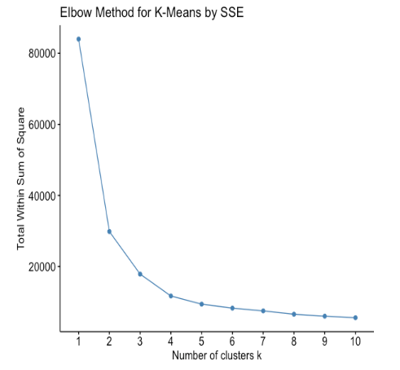
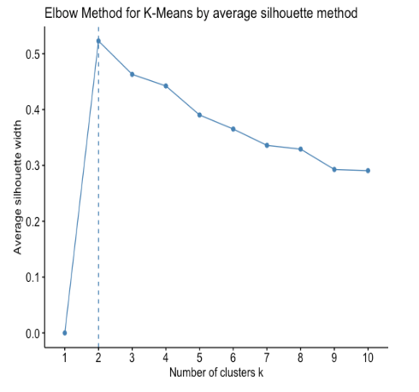
決定分群數K
以SSE method、 Silhouette method ，最佳分群數為2

Slide 20
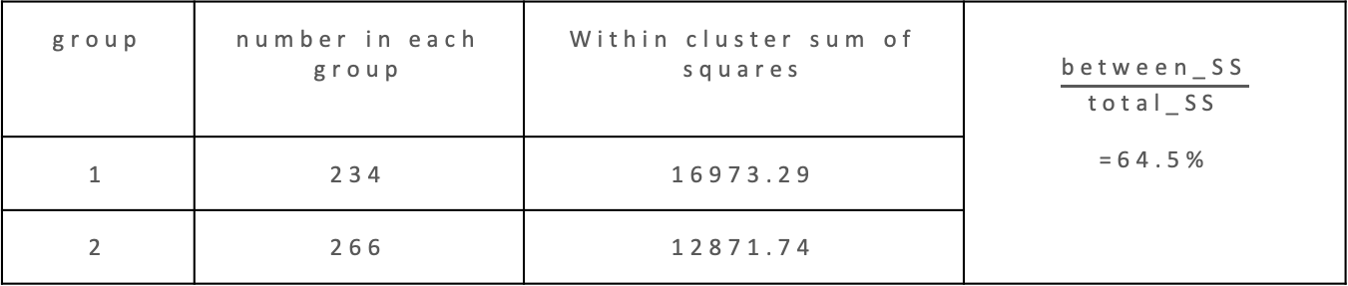
K = 2
group | number in each group | Within cluster sum of squares | $$\frac{\text{between}\text{_}\text{SS}}{\text{total}\text{_}\text{SS}}$$ =64.5%
1 | 234 | 16973.29
2 | 266 | 12871.74
Group | GRE.Score | TOEFL. Score | University.Rating | SOP | LOR | CGPA | Research | Chance.of.Admit
1(拒絕) | 307.767 | 102.898 | 2.477 | 2.861 | 3.081 | 8.168 | 0.293 | 0.629
2(錄取) | 326.368 | 112.073 | 3.838 | 3.957 | 3.942 | 9.041 | 0.863 | 0.827

Slide 21
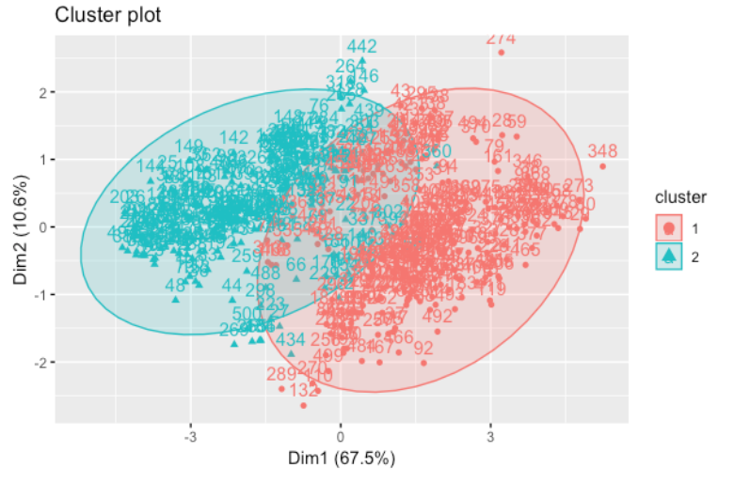
K = 2

Slide 22
5
Crawler&TextMining
Try to find some latent variable

Slide 23
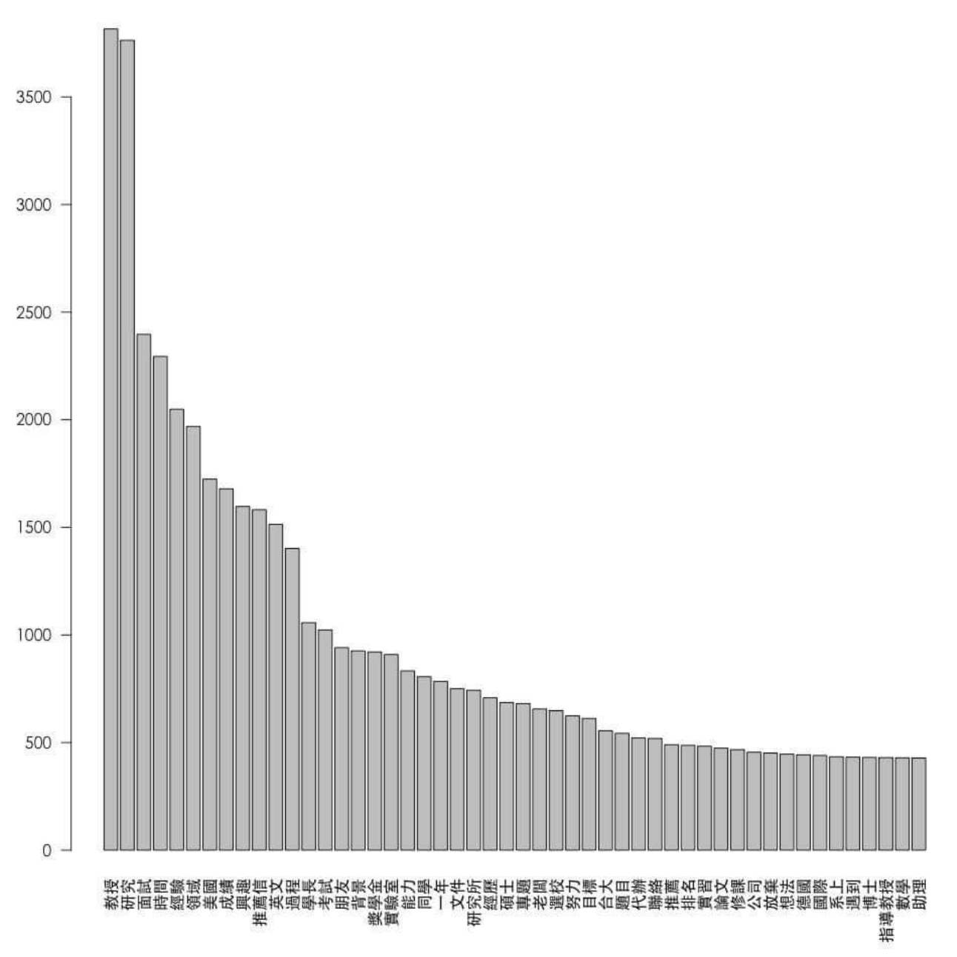

Try to find latent variable
PTT studyabroad 共825篇心得文
濾掉推文及語助詞
頻率最高前六名為：教授、研究、面試、時間、經驗、領域
隱藏版高頻率字詞：中研院(278次)、博士班(276次)、作品集(251次)、書卷(221次)、補習(220次)

Slide 24
6
Online Api

Slide 25
THANK YOU!
Presenter：Group 1
Date：2019.06.25

